Slide 1
Пластиковая водосточная система
МАКСИ

Slide 2
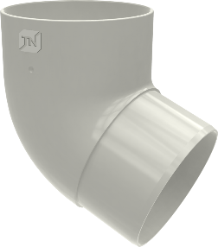
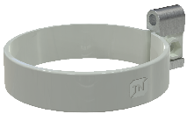
Содержание
1
Преимущества системы
2
Эволюция дизайна
3
Схема водосточной системы
4
Элементы системы
5
Монтаж и расчет
6
логистика
7
РЕКЛАМНЫЕ МАТЕРИАЛЫ

Slide 3
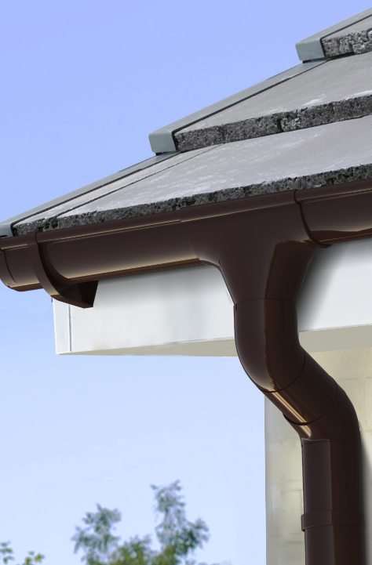
Водосточные системы ТЕХНОНИКОЛЬ предназначены для обеспечения водоотвода с кровли.
Конструкция новой водосточной системы ТЕХНОНИКОЛЬ МАКСИ исключительно надёжна и эстетична. Увеличенный пропускной объем (желоб 152 мм, труба 100 мм), продуманные технические решения элементов и оригинальный дизайн позволили создать новый премиальный продукт.

Slide 4
Преимущества системы
100% ГЕРМЕТИЧНОСТЬ И НАДЕЖНОСТЬ
Оригинальная конструкция уплотнительных резинок
Светлая внутренняя поверхность желоба
Уплотнительные резинки из пористого EPDM
В соединительных элементах желоба опираются на ребра жесткости, не на уплотнители
ЭСТЕТИКА ПРЕМИАЛЬНОГО ВОДОСТОКА
Оригинальный дизайн системы
Округлая форма внешнего угла
Все элементы имеют одинаковый цвет и глянец
ПРОСТОТА МОНТАЖА
Легкое защелкивание / выщелкивание без дополнительных усилий и приспособлений
Универсальные элементы (угол 90, угол 135, заглушка)
Воронка, соединитель желоба могут быть закреплены на лобовой доске
СОХРАННОСТЬ ЭЛЕМЕНТОВ ОТ ПРОИЗВОДСТВА ДО МОНТАЖА
Индивидуальный рукав для каждого желоба и трубы
Групповая упаковка: 5 желобов\5 труб в упаковке
Индивидуальная упаковка для каждого фитинга

Slide 5
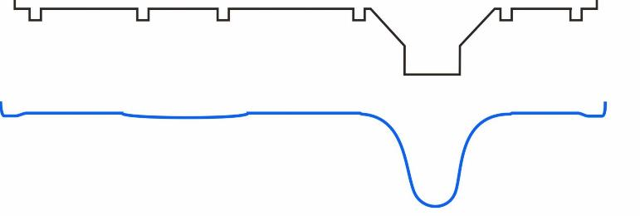
Эволюция дизайна
ТН ПВХ МАКСИ

Slide 6
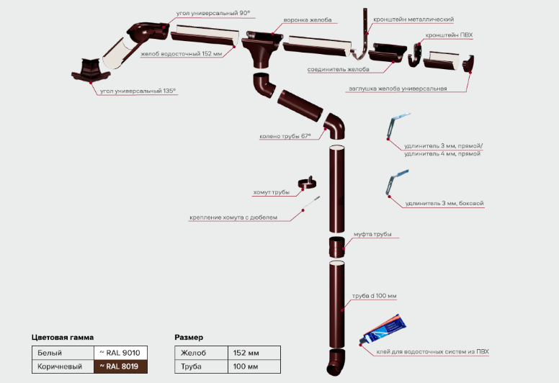
Схема водосточной системы
слив трубы

Slide 7
Элементы системы

Slide 8
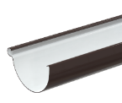
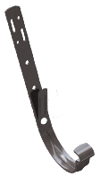
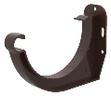
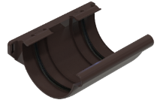
элементы желоба
 | Желоб водосточный 152 мм, 3 п.м. Предназначен для сбора и отвода воды с кровли здания. Специальная форма желоба: Обеспечивает защиту от перелива воды, Позволяет монтировать желоб после монтажа кровельного покрытия Светлый внутренний слой обеспечивает меньший нагрев желоба
 | Кронштейн желоба усиленный 4 мм, сталь Предназначен для крепления желоба к карнизному свесу Фиксатор «лепесток» обеспечивает надёжную фиксацию
 | Кронштейн желоба ПВХ Предназначен для крепления желоба на лобовую доску Обеспечивает необходимый наклон желоба наружу от фасада Два дополнительных овальных отверстия для регулировки по высоте Желоб можно установить снаружи вовнутрь и изнутри наружу
 | Соединитель желоба Предназначен для соединения двух последовательно расположенных желобов Указатели глубины установки желоба исключают возможность ошибки 20 см - длина соединителя обеспечивает стабильность соединения Уплотнитель из пористой резины двухкамерный вклеен: исключает протечку воды Крепление на лобовую доску - на 2 кронштейна меньше для монтажа Термокомпенсатор Обеспечивает необходимый наклон желоба наружу от фасада Желоб можно установить снаружи вовнутрь и изнутри наружу

Slide 9
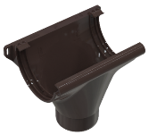
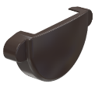
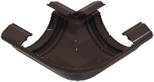
элементы желоба
 | Воронка желоба Предназначена для сбора дождевой воды из желобов и отвода ее в водосточную трубу Указатели глубины установки желоба исключают возможность ошибки Конусообразная форма - обеспечивает максимально эффективный отвод воды Крепление на лобовую доску - на 2 кронштейна меньше для монтажа Термкомпенсатор Обеспечивает необходимый наклон желоба наружу от фасада Желоб можно установить снаружи вовнутрь и изнутри наружу
 | Заглушка желоба универсальная Предназначена для завершения водосточного желоба на торцах Резиновый уплотнитель - гребенчатый, вклеен, исключает протечку воды «Ушки» не соприкасаются с фасадом
 | Угол желоба универсальный 90°, 135° Предназначен для изменения направления желобов в горизонтальной плоскости Указатели глубины установки желоба исключают возможность ошибки Уплотнитель из пористой резины двухкамерный вклеен: исключает протечку воды Термокомпенсатор Обеспечивает необходимый наклон желоба наружу от фасада Желоб можно установить снаружи вовнутрь и изнутри наружу

Slide 10
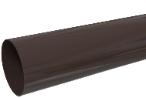
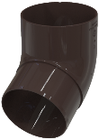
элементы трубы
 | Труба d 100 мм, 3 м.П. / 1 м.П. Предназначена для вертикального отвода дождевой воды
 | Колено трубы 67° Предназначено для изменения направления стока водосточной трубы Углубление для крепления самореза
 | Муфта трубы Предназначена для герметичного соединения двух вертикальных труб Температурная шкала - исключает возможность ошибки Термокомпенсатор

Slide 11
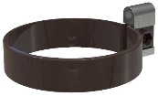
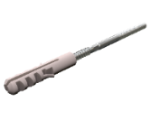
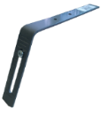
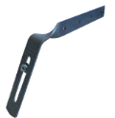
элементы крепления трубы
 | Хомут трубы Предназначен для крепления трубы к фасаду Жесткая / скользящая посадка на трубу
 | Крепление хомута с дюбелем: 100 мм / 140 мм / 180 мм Предназначено для фиксации хомута к фасаду здания, крепёжный элемент Широкая линейка креплений позволяет крепить хомут к фасаду разной сложности
 | Удлинители: прямой 3 мм / боковой 3 мм Предназначены для регулирования установки кронштейна ПВХ Гальваническое антикоррозионное покрытие Надежное соединение со стропилами Насечки для регулировки кронштейнов с уклоном к воронке при монтаже.

Slide 12
Монтаж И РАСЧЕТ

Slide 13
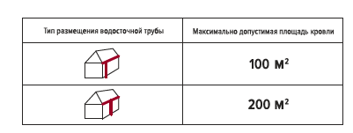
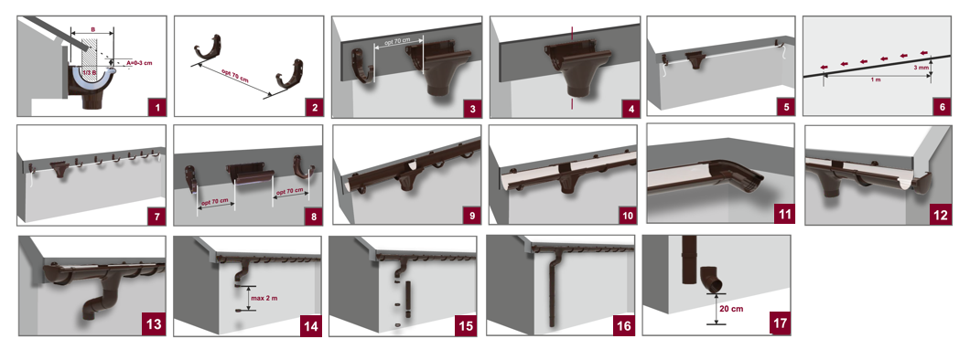
Краткая инструкция по монтажу

Slide 14
Калькулятор расхода фитингов
На 1 п.м. желоба
количество погонных метров 3
количество погонных метров / 1 желоб 3
№ пп | наименование | коэфф | кол-во, шт. / 45 п. м
1 | ТН ПВХ МАКСИ желоб (3м) | 1,00 | 15
2 | ТН ПВХ МАКСИ кронштейн желоба | 3,60 | 54
3 | ТН ПВХ МАКСИ кронштейн желоба усиленный | 5,27 | 79
4 | ТН ПВХ МАКСИ соединитель желоба | 0,60 | 9
5 | ТН ПВХ МАКСИ угол желоба 90° | 0,40 | 6
6 | ТН ПВХ МАКСИ угол желоба 135° | 0,03 | 0,5
7 | ТН ПВХ МАКСИ угол желоба более 90° | 0,01 | 0,1
8 | ТН ПВХ МАКСИ угол желоба менее 90° | 0,001 | 0,01
9 | ТН ПВХ МАКСИ двухплоскостной угол желоба менее 90° | 0,003 | 0,05
10 | ТН ПВХ МАКСИ воронка желоба | 0,33 | 5
11 | ТН ПВХ МАКСИ заглушка желоба | 0,40 | 6
12 | ТН ПВХ МАКСИ труба (3м) | 0,73 | 11
13 | ТН ПВХ МАКСИ муфта трубы | 0,27 | 4
14 | ТН ПВХ МАКСИ колено трубы 67° | 1,00 | 15
15 | ТН ПВХ МАКСИ хомут трубы | 1,27 | 19
16 | ТН ПВХ МАКСИ крепление хомута с дюбелем 140 мм | 1,27 | 19

Slide 15
логистика

Slide 16
Логистическая информация
№ | номенклатура | мате-риал | вес изд., шт./кг | индивид. упаковка |  |  | групповая упаковка |  |  |  | упаковка на палету
 |  |  |  | тип упаковки | размер Д*Ш, мм | шт./упак. | тип упаковки | шт./упак. | размер упак. Д*Ш*В, мм | вес упак. брутто, кг | упак./пал. | шт./пал. | размер паллеты, м | вес пал. брутто, кг
 | фитинги ТН ПВХ МАКСИ
1 | ТН ПВХ МАКСИ воронка желоба | ПВХ | 0,40 | пакет ПНД | 400*500 | 1 | гофрокороб | 6 | 355*355*280 | 3,1 | 36 | 216 | 0,8*1,2*1,85 | 142
2 | ТН ПВХ МАКСИ угол желоба 90° | ПВХ | 0,33 | пакет ПНД | 400*500 | 1 | гофрокороб | 8 | 355*355*280 | 3,3 | 36 | 288 | 0,8*1,2*1,85 | 150
3 | ТН ПВХ МАКСИ угол желоба 135° | ПВХ | 0,31 | пакет ПНД | 400*500 | 1 | гофрокороб | 8 | 355*355*280 | 3,2 | 36 | 288 | 0,8*1,2*1,85 | 144
4 | ТН ПВХ МАКСИ соединитель желоба | ПВХ | 0,26 | пакет ПНД | 300*400 | 1 | гофрокороб | 12 | 355*355*280 | 3,8 | 36 | 432 | 0,8*1,2*1,85 | 168
5 | ТН ПВХ МАКСИ кронштейн желоба | ПВХ | 0,085 | пакет ПНД | 300*400 | 5 | гофрокороб | 60 | 355*355*280 | 5,8 | 36 | 2160 | 0,8*1,2*1,85 | 239
6 | ТН ПВХ МАКСИ кронштейн желоба усиленный | сталь | 0,39 | - | - | - | гофрокороб | 25 | 570*190*105 | 10,4 | 80 | 2000 | 0,8*1,2*1,2 | 858
7 | ТН ПВХ МАКСИ заглушка желоба | ПВХ | 0,09 | пакет ПНД | 300*400 | 1 | гофрокороб | 8 | 360*175*70 | 1,0 | 180 | 1440 | 0,8*1,2*1,2 | 214
8 | ТН ПВХ МАКСИ муфта трубы | ПВХ | 0,15 | пакет ПНД | 300*400 | 1 | гофрокороб | 20 | 355*355*280 | 3,7 | 36 | 720 | 0,8*1,2*1,85 | 163
9 | ТН ПВХ МАКСИ колено трубы 67° | ПВХ | 0,19 | пакет ПНД | 300*400 | 1 | гофрокороб | 12 | 390*290*220 | 2,9 | 49 | 588 | 0,8*1,2*1,75 | 171
10 | ТН ПВХ МАКСИ хомут трубы пластиковый | ПВХ | 0,07 | Zip-Lock | 150*200 | 1 | гофрокороб | 32 | 220*220*250 | 2,6 | 105 | 3360 | 0,8*1,2*1,9 | 302
11 | ТН ПВХ МАКСИ крепление хомута с дюбелем 100 мм | сталь | 0,03 | Zip-Lock | 150*200 | 10 | гофрокороб | 100 | 210*160*130 | 3,1 | 84 | 8400 | 0,8*1,2*0,7 | 286
12 | ТН ПВХ МАКСИ крепление хомута с дюбелем 140 мм | сталь | 0,04 | Zip-Lock | 150*200 | 10 | гофрокороб | 100 | 210*160*130 | 4,2 | 84 | 8400 | 0,8*1,2*0,7 | 379
13 | ТН ПВХ МАКСИ крепление хомута с дюбелем 180 мм | сталь | 0,05 | Zip-Lock | 150*200 | 10 | гофрокороб | 100 | 210*160*130 | 5,5 | 84 | 8400 | 0,8*1,2*0,7 | 488
14 | ТН ПВХ МАКСИ удлинитель с крепежом 3х25 прямой | сталь | 0,18 | - | - | - | гофрокороб | 50 | 360*175*70 | 9,3 | 96 | 4800 | 0,8*1,2*0,7 | 923
15 | ТН ПВХ МАКСИ удлинитель с крепежом 3х25 боковой | сталь | 0,18 | - | - | - | гофрокороб | 30 | 360*175*70 | 5,7 | 120 | 3600 | 0,8*1,2*0,85 | 714
 | длинномеры ТН ПВХ МАКСИ
17 | ТН ПВХ МАКСИ желоб (3м) | ПВХ | 2,04 | инд. рукав | 3500*260 | 1 | групп. рукав | 5 | 3010*160*130 | 10,7 | 40 | 200 | 3,1*1,2*0,8 | 553
18 | ТН ПВХ МАКСИ труба (3м) | ПВХ | 2,28 | инд. рукав | 3500*170 | 1 | групп. рукав | 5 | 3010*190*300 | 12,0 | 12 | 60 | 3,1*1,2*0,8 | 267
19 | ТН ПВХ МАКСИ труба (1м) | ПВХ | 0,76 | инд. рукав | 1500*170 | 1 | групп. рукав | 5 | 1010*190*300 | 4,0 | 7 | 35 | 1,1*0,85*0,8 | 67

Slide 17
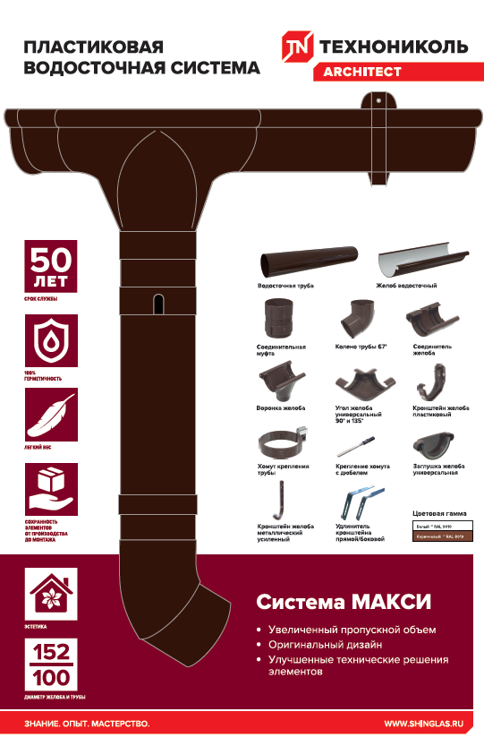
РЕКЛАМНЫЕ МАТЕРИАЛЫ
Буклет А5 Гарантийный Стенд с образцами 800х1100 мм
сертификат А4
(в электронном виде)

Slide 18
Спасибо за внимание!
Подробнее о продукте в разделе «Комплектация» на сайте www.shinglas.ru

